Slide 1
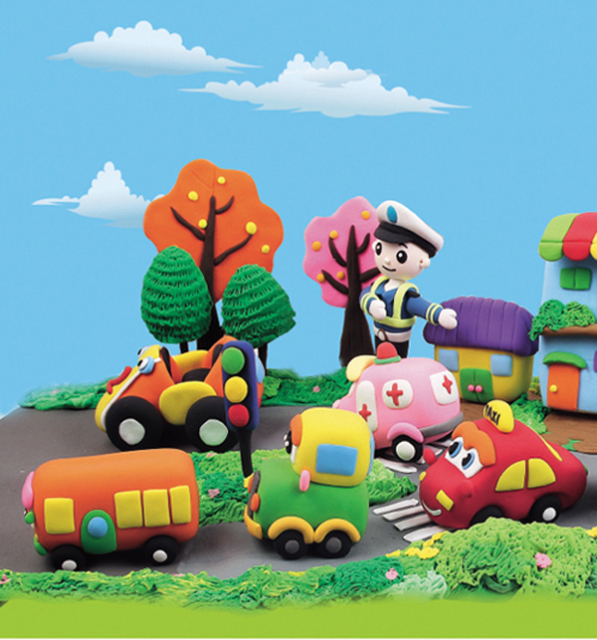
黏土小汽车

Slide 2
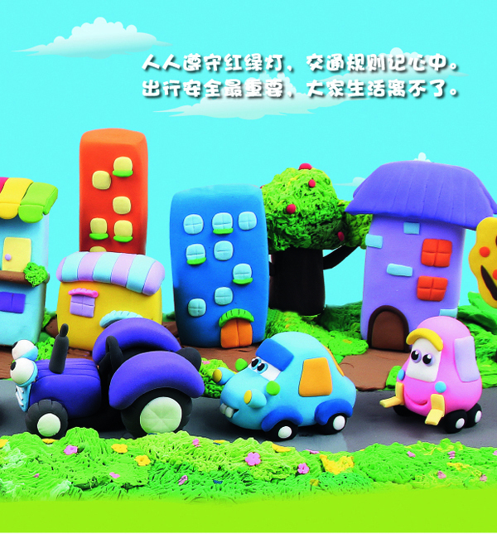

Slide 3
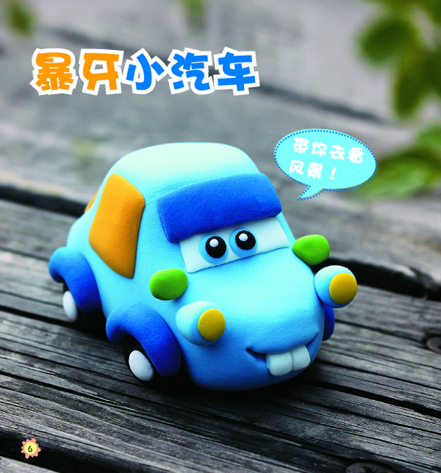

Slide 4
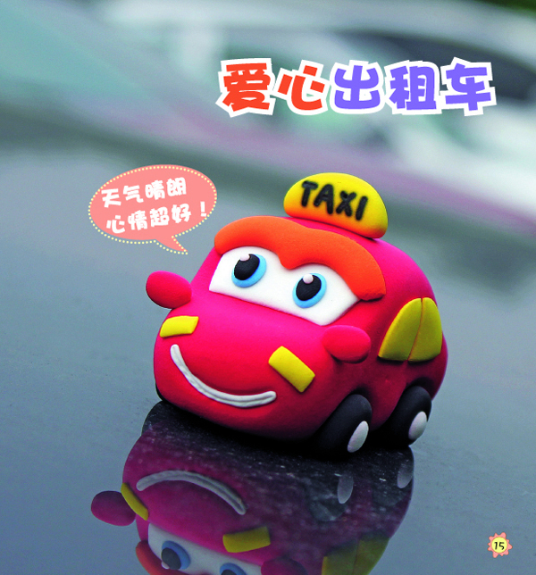

Slide 5
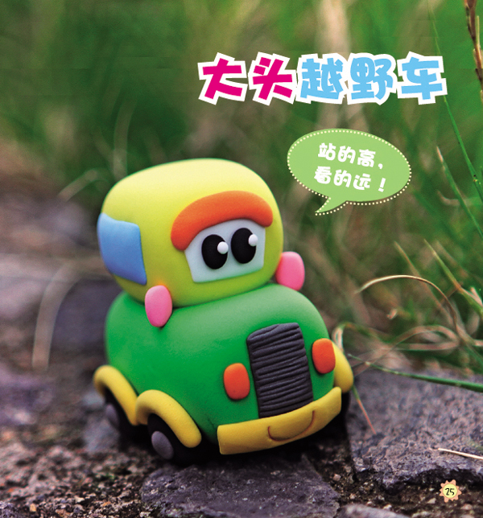

Slide 6
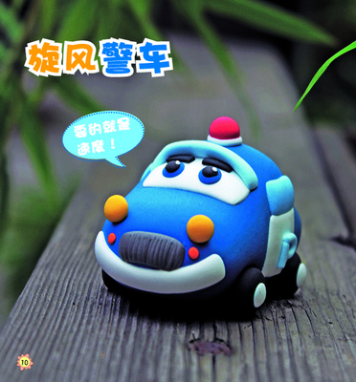

Slide 7
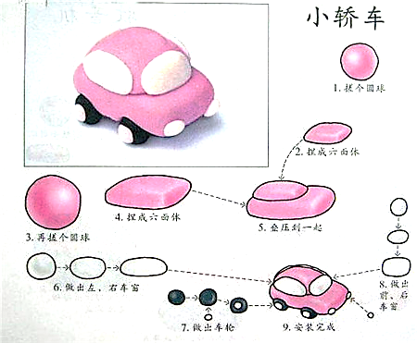
小汽车
1.搓个圆球
2.捏成六面体
4.捏成六面体
5.叠压到一起
3.再搓个圆球
6.做出左、右车窗
8.做出前、后车窗
7.做出车轮
9.安装完成

Slide 8
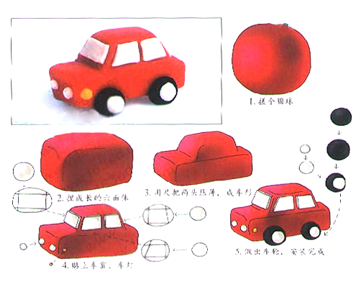
1.搓个圆球
2.捏成长的六面体
3.用尺把两头压薄，成车形
5.做出车轮，安装完成
4.贴上车窗、车灯

Slide 9
快去动手做做吧！

